Slide 1
EPB 声学状态监控系统
操作说明
正常模型建立
声音捕捉 → 样本采集 → 模型训练 → 上线验证
实时监控
运行设置 → 状态判断 → 趋势与记录
2026.10

Slide 2
操作流程
流程概览
01
02
03
04
05
卡钳动作信号捕捉
采集正常样本
模型训练
上线前验证
开始监控
→
→
→
→
确定声音采集的触发时刻
补充正常工况的数据
建立正常声音参考
用新的正常循环检查模型
按循环自动判断与记录
各阶段按顺序进行。首次标定完成后，可根据正常样本数量决定是否继续采集；候选模型必须先完成上线前验证。
02

Slide 3
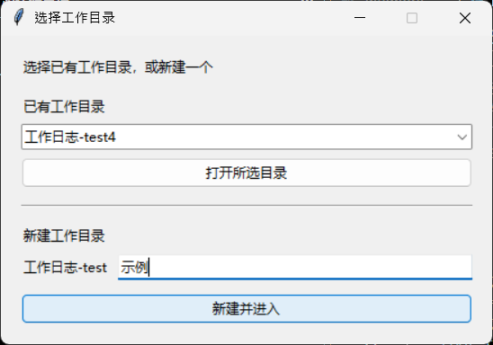
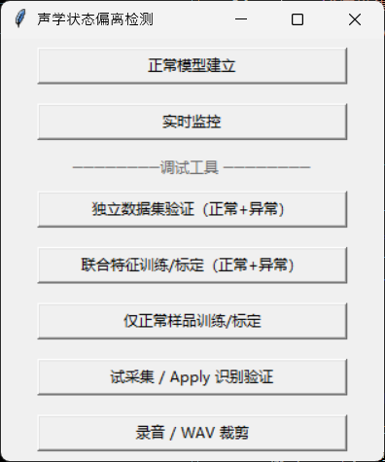
启动软件与选择工作目录
启动
工作目录用于保存本次试验的录音、模型与运行记录。
① 进入“正常模型建立”
② 选择或创建工作目录
步骤作用
区分不同试验的数据，避免混用模型与录音。
1
2
操作方法
01
启动软件，选择“正常模型建立”。
3
02
已有试验选原目录；新试验输入新名称并创建。
完成标志
新建目录仅输入后缀；程序自动添加“工作日志-test”。
进入“正常模型建立”主界面。
03

Slide 4
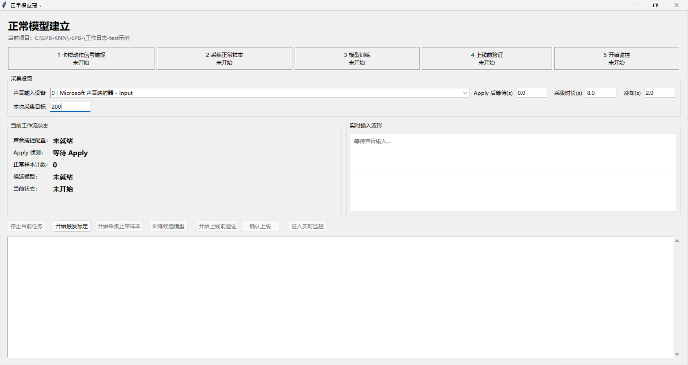
正常模型建立：采集设置
准备
标定、正常采集与上线前验证共用声音输入和捕捉时序。
步骤作用
确定声音来源与每次录音的时间范围。
1
2
操作方法
01
选择接入台架的声音输入设备。
3
02
核对三个时间参数的含义及设置值。
03
点击“开始触发标定”。
界面上方参数
完成标志
进入声音触发初始化阶段。
Apply 后等待：触发后延迟开始录音；采集时长：每个循环的录音长度；冷却：完成采集后暂停触发的时间。单位均为秒。
04

Slide 5
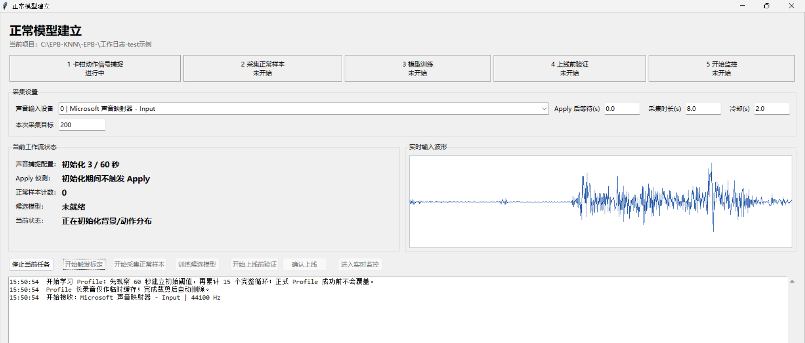
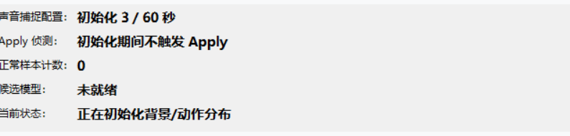
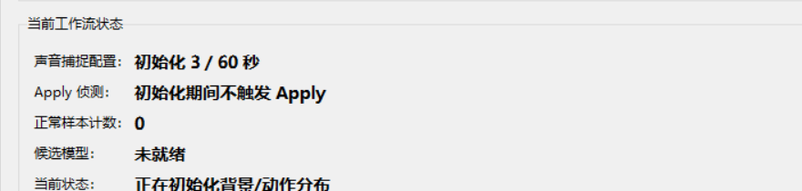
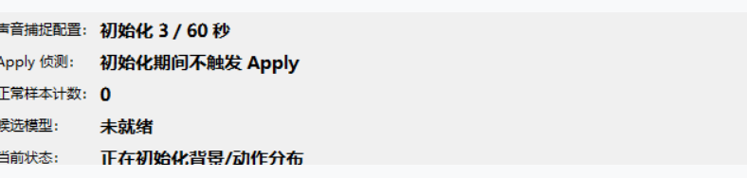
阶段一｜初始化声音触发
01 / 05
目的：从背景噪声中识别卡钳动作，为后续录音确定触发时刻。
步骤作用
自动观察背景声与卡钳动作声的差异。
1
操作方法
01
保持台架正常运行，软件先连续观察 60 秒。
02
60 秒内仅分析声音，不触发采集，也不计正式循环。
03
若背景与动作声音不易区分，软件会继续观察。
当前工作状态
完成标志
显示已建立初始触发阈值，并进入正式循环学习。
05

Slide 6
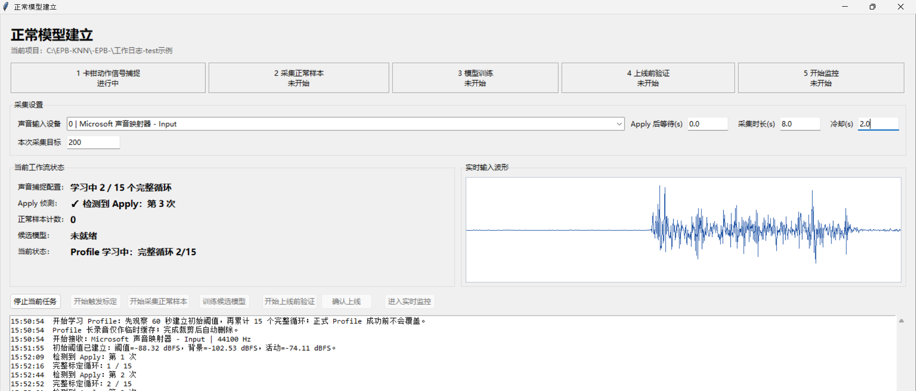
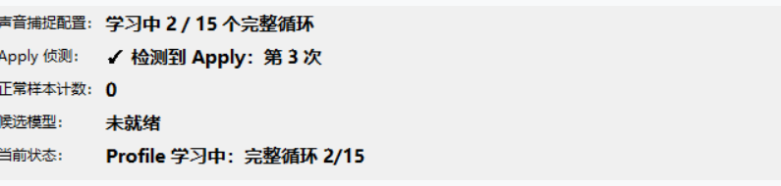
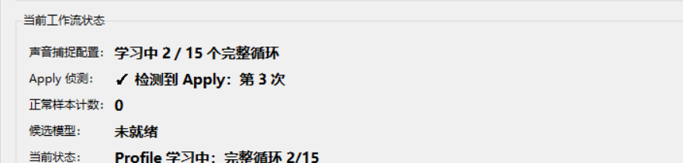
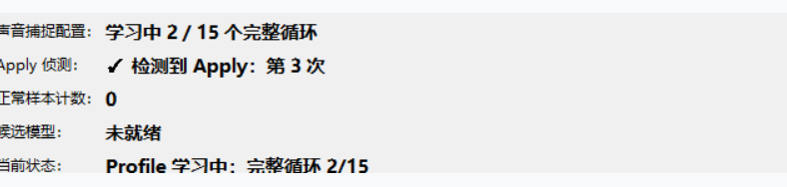
阶段一｜学习 15 个完整循环
01 / 05
初始化结束后，系统按实际卡钳动作自动捕捉完整采集循环。
步骤作用
确认声音触发及录音时序能稳定工作。
1
操作方法
01
保持台架正常运行。
02
观察“学习中 x/15 个完整循环”。
03
等待系统自动记录满 15 个完整循环。
实时学习进度
完成标志
进度达到 15/15，标定自动完成。
06

Slide 7
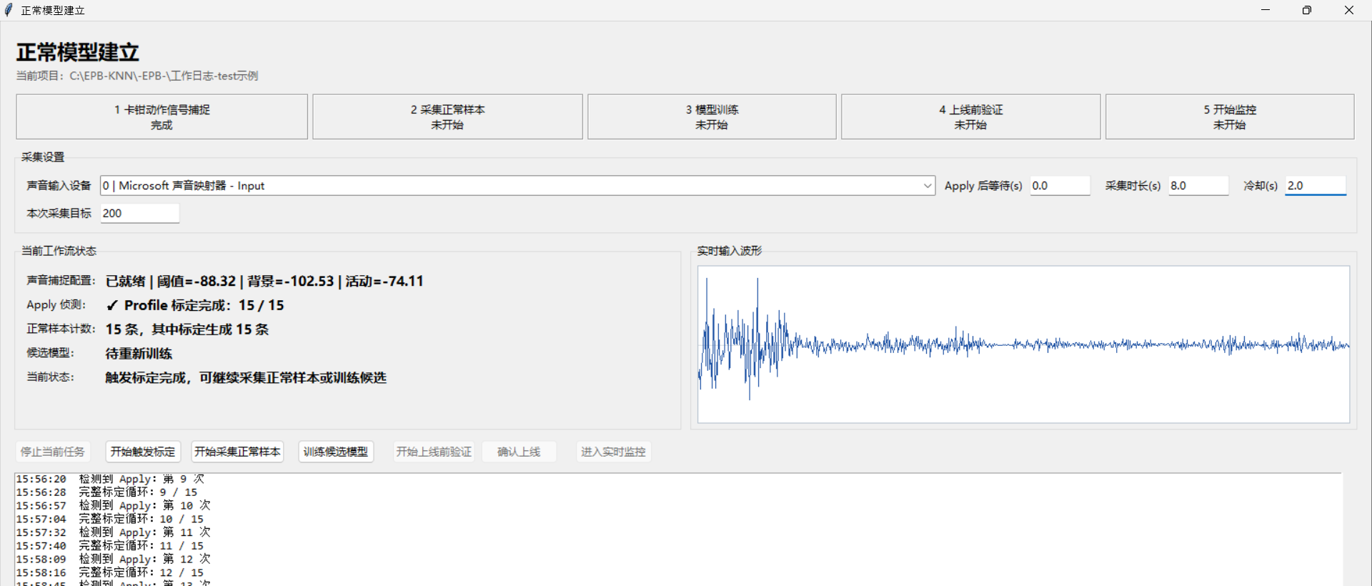
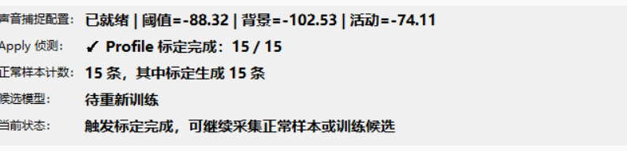
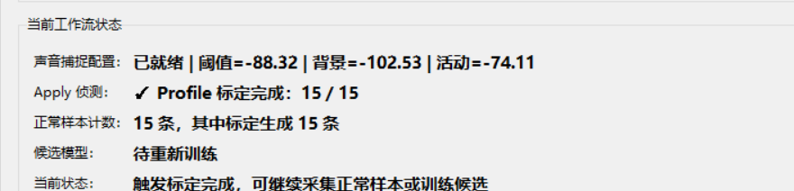
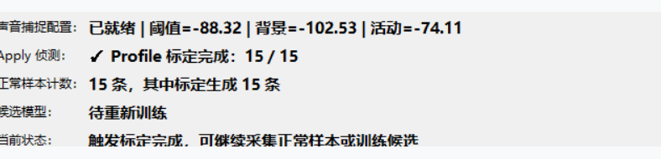
阶段一｜声音捕捉配置完成
01 / 05
建立后续采集共用的声音捕捉配置，并自动生成首批正常录音。
步骤作用
保存触发参数和已经捕捉到的正常声音。
1
操作方法
01
确认界面显示“标定完成：15/15”。
02
查看正常样本计数与日志中的保存结果。
配置与正常样本结果
完成标志
保存 15 个完整 WAV，作为当前模型的正常训练样本。
标定产生的 15 条录音无需再次采集；临时长录音会在正常完成后删除。
07

Slide 8
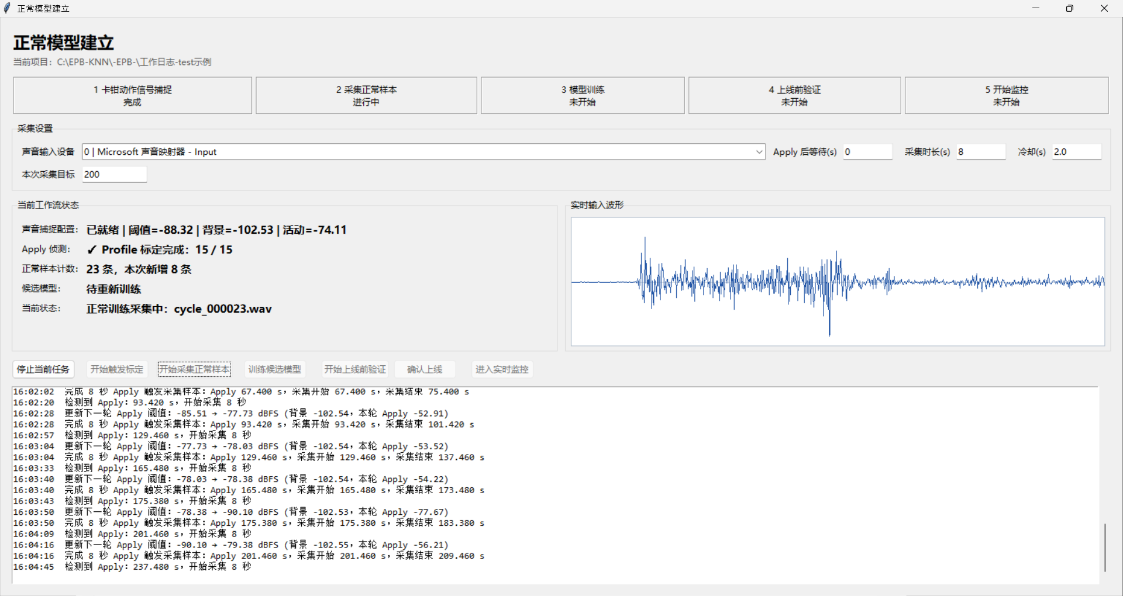
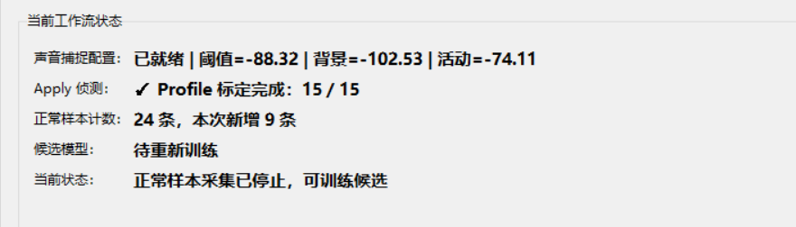
阶段二｜补充正常样本
02 / 05
仅需正常运行声音。若标定所得样本已足够训练，可以直接进入阶段三。
步骤作用
增加正常样本数量，扩大实际正常工况覆盖。
1
操作方法
01
在“本次采集目标”填写本轮计划新增的条数。
2
02
点击“开始采集正常样本”。达到目标自动停止；未填写目标时，点击“停止当前任务”结束采集。
采集停止后的示例
完成标志
正常样本计数增加，状态提示可训练候选。
示例累计 24 条，其中 15 条来自第一阶段；“200”不是固定要求。
08

Slide 9
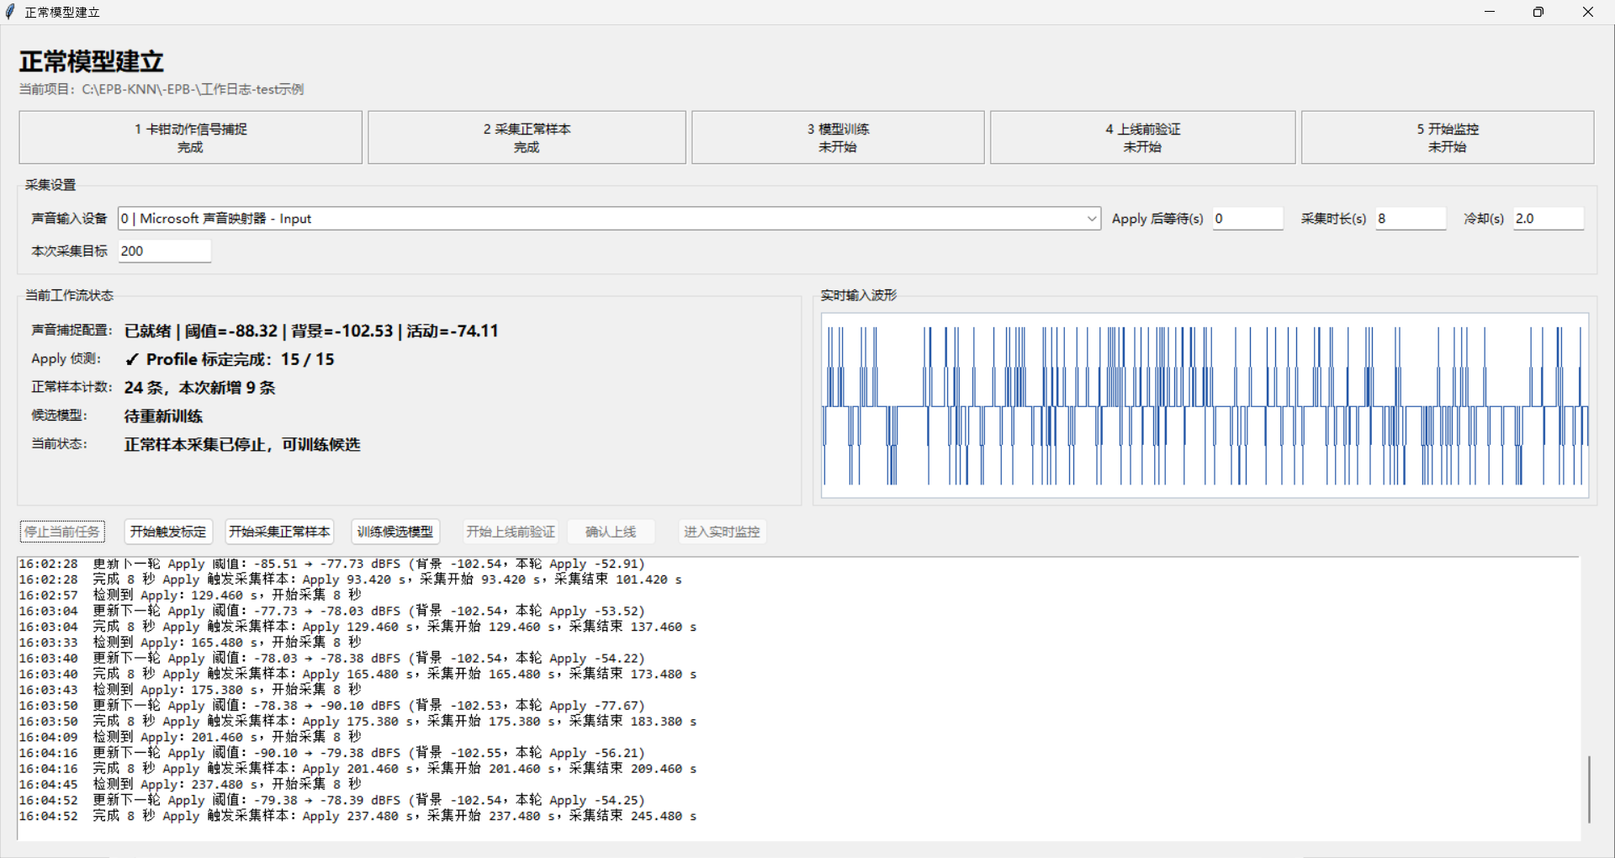
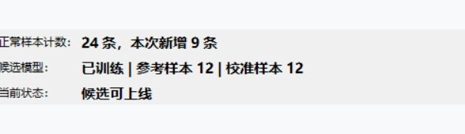
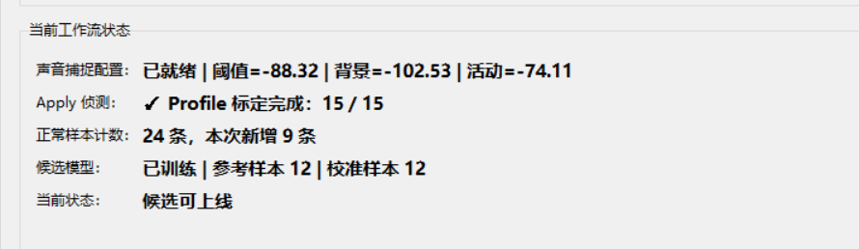
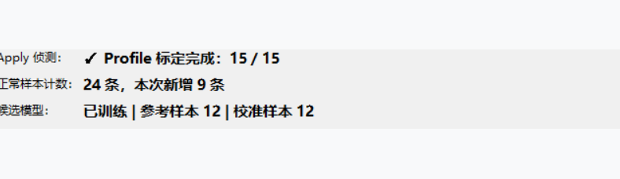
阶段三｜训练候选模型
03 / 05
使用当前工作目录下的正常录音建立判定参考。
步骤作用
建立正常声音参考与状态、瞬态两类判定阈值。
操作方法
01
确认正常样本采集已结束。
1
02
点击“训练候选模型”；程序自动检查录音并分组训练。
03
等待候选模型训练完成。
训练完成示例
完成标志
界面显示“已训练”和参考、校准样本数量。
截图示例为参考 12 条、校准 12 条；实际数量取决于本轮样本。
09

Slide 10
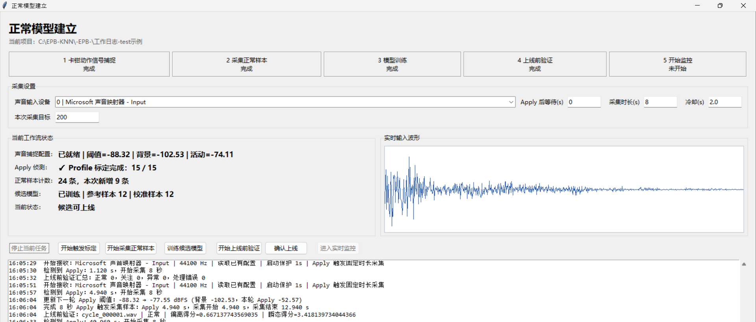
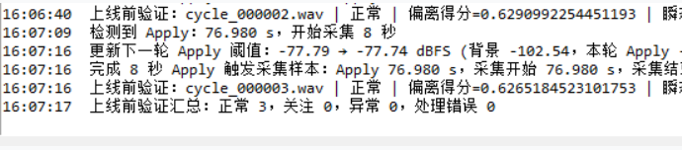
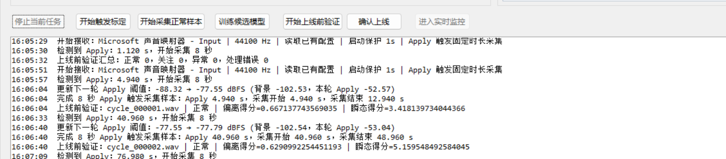
阶段四｜上线前验证
04 / 05
使用新的正常运行循环，检查候选模型是否适合当前台架。
步骤作用
在正式监控前检查误判和处理错误。
操作方法
01
保持台架正常运行，点击“开始上线前验证”。
1
02
采集新的正常循环后，点击“停止当前任务”，等待任务结束。
03
核对正常、关注、异常及处理错误数量。
验证结果汇总
完成标志
至少有验证样本；异常 0、处理错误 0。关注允许存在。
截图为 3 条正常、0 关注、0 异常、0 处理错误；3 条不是固定要求。
10

Slide 11
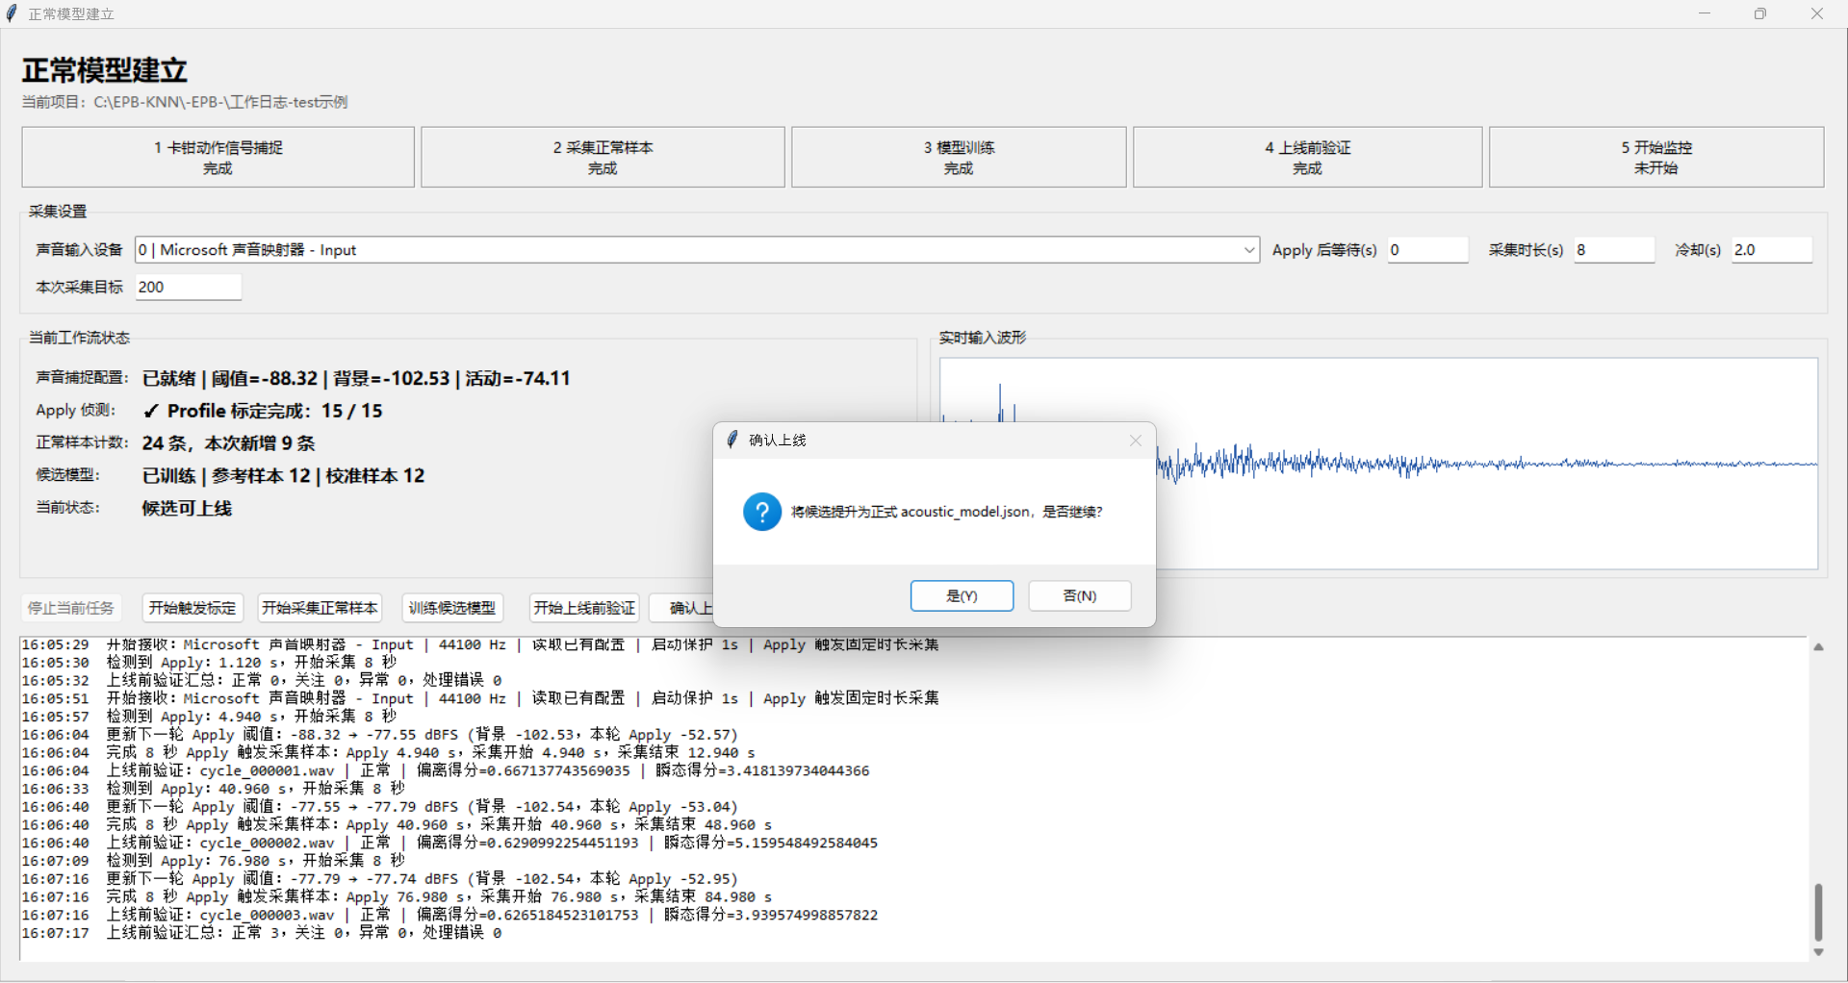
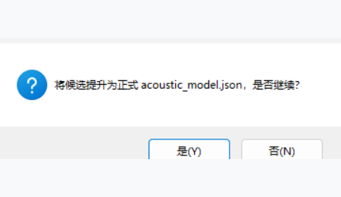
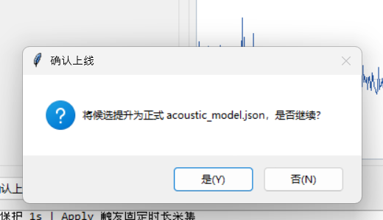
确认上线
04 → 05
验证符合条件后，才能将候选模型更新为正式模型。
步骤作用
确定后续监控所使用的正式模型。
操作方法
01
检查上线前验证结果。
1
02
点击“确认上线”，在弹窗中选择“是”。
完成标志
状态显示“候选已上线；可进入实时监控”。
确认窗口
原有正式模型如存在，会按程序逻辑备份。
11

Slide 12
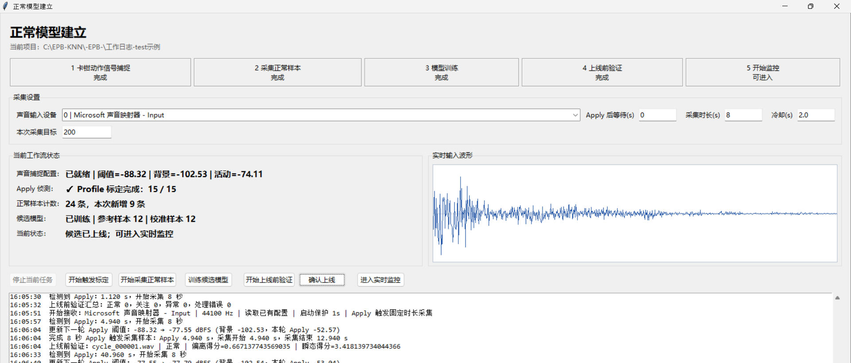
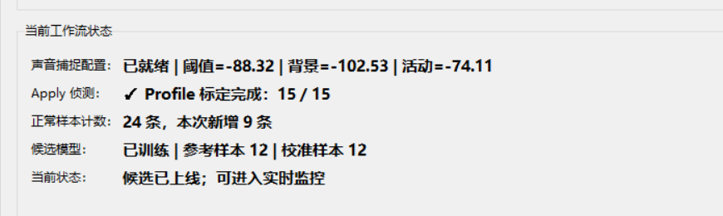
阶段五｜进入实时监控
05 / 05
正式模型建立完成后，进入独立的监控页面。
步骤作用
切换到连续采集、判断与记录的运行界面。
操作方法
01
确认当前状态为“候选已上线”。
2
1
02
点击“进入实时监控”。
当前工作状态
完成标志
打开“EPB 声学状态监控”页面。
12

Slide 13
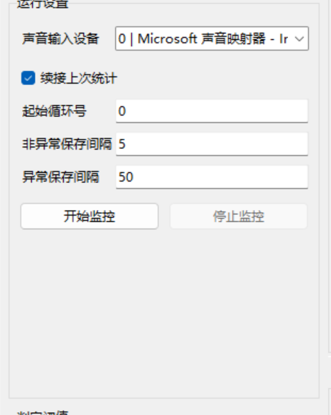
实时监控｜运行设置
运行设置
启动前核对音频输入、续接统计、起始循环号和录音保存间隔。
步骤作用
1
确定正式监控的数据来源、编号与保存策略。
主要设置
2
声音输入设备
选择接入麦克风
操作方法
续接上次统计
01
核对声音输入设备与保存间隔。
3
勾选则保留之前的累计计数与历史记录
02
根据需要分别设置“续接上次统计”和“起始循环号”，两者互不绑定。
起始循环号
手动与台架实际循环号对齐，和续接统计独立
03
点击“开始监控”。
保存间隔
分别控制非异常和异常 WAV 的保存频率
完成标志
监控状态进入运行中，开始等待下一次 Apply。
图片中的运行数据与累计数为模拟演示。
13

Slide 14
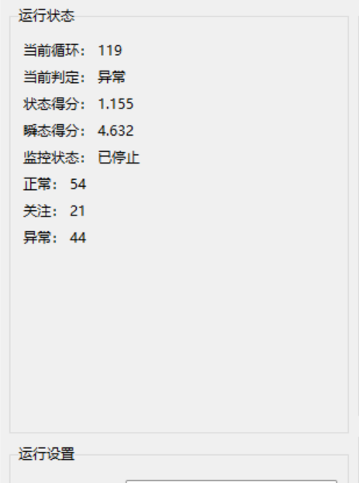
实时监控｜状态判断
运行判读
每个循环同时计算状态得分和瞬态得分，最终采用较严重的判定等级。
正常
两项得分均不超过各自 P95
关注
至少一项超过 P95，且两项均不超过 P99
异常
至少一项超过 P99
P95、P99 为正常校准样本的得分分位阈值，非固定得分，也不表示实际异常发生比例。
异常表示声音偏离正常参考，具体机械原因仍需结合台架状态确认。
14

Slide 15
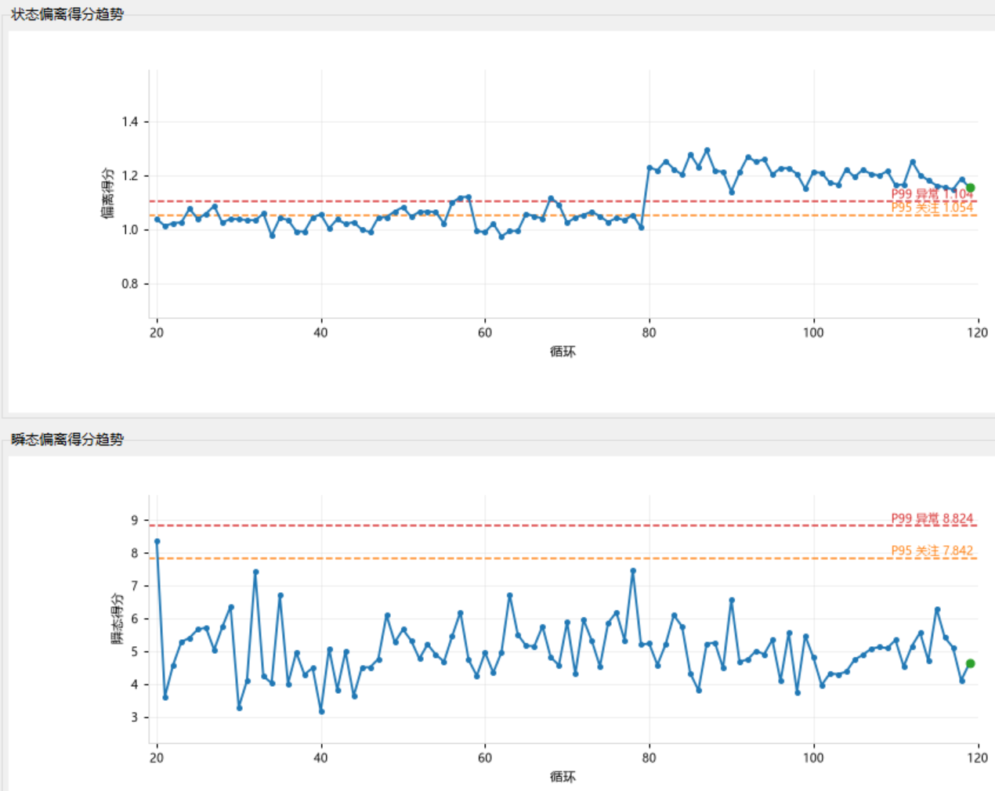
实时监控｜两种得分趋势
运行判读
两张趋势图使用同一循环横轴，分别对应两种声学偏离得分。
1
01
状态偏离得分趋势
反映整轮声音相对于正常参考的偏离程度。
2
02
瞬态偏离得分趋势
反映短时声音变化相对于正常参考的偏离程度。
横向滚动时，两张图同步移动。
图中得分及循环数据为模拟演示。
15

Slide 16
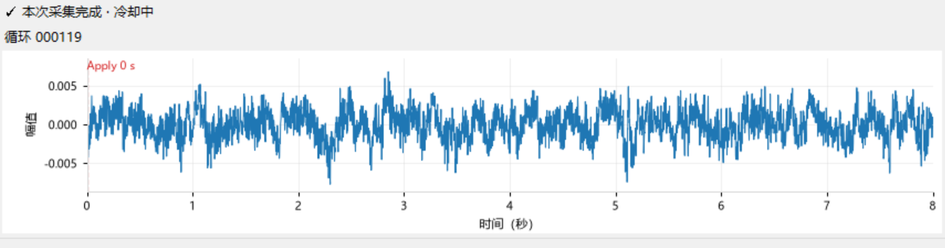
实时监控｜当前循环波形
运行判读
波形用于查看本次采集到的声音信号，异常判定仍以模型得分为依据。
步骤作用
提供当前循环的原始声音波形，辅助核对声音事件。
查看内容
• 当前循环编号及采集状态
• 声音振幅的时间变化
• Apply 动作的参考时刻
横轴：时间（秒） 纵轴：声音振幅
图中的红色标线表示 Apply 位置，示例的单次采集时长为 8 秒。
模拟演示
16

Slide 17
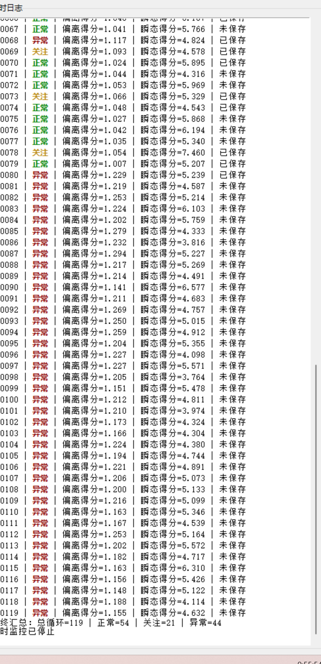
实时监控｜记录与停止
运行记录
日志用于追溯每个循环的判定、得分及录音保存情况。
步骤作用
日志显示循环号、判定与得分
保存运行记录，并在需要时有序结束监控。
操作方法
01
查看右侧日志，核对异常循环和得分。
02
程序按设置的间隔自动保存录音；可在日志中确认保存情况。
1
03
结束时点击“停止监控”，等待状态变为“已停止”。
完成标志
本次运行结果已记录，可重新启动或关闭窗口。
截图含模拟循环数据；异常判定应结合原始录音和台架状态检查。
17

Slide 18
常见情况与处理
附录
按当前软件状态选择操作，不需重新建立全部流程。
情况
处理方法
再次打开已有项目
选择原工作目录；已有候选模型可继续上线前验证，正式模型可进入实时监控。
标定没有完成
等待完成 15 个正式循环；若提前停止，未完成的本轮标定不能作为成功配置。
训练按钮可用但验证不可用
先确认候选模型已训练完成；若提示训练失败，查看下方日志。
验证出现异常或处理错误
本轮不可确认上线；检查台架正常状态及日志中的具体问题。
循环号与实际台架不一致
按台架实际循环号填写起始循环号；“续接上次统计”可独立勾选或取消。
监控出现“关注”或“异常”
查看两种得分趋势、实时日志及保存的录音，并结合台架情况复核。
18

